Slide 1
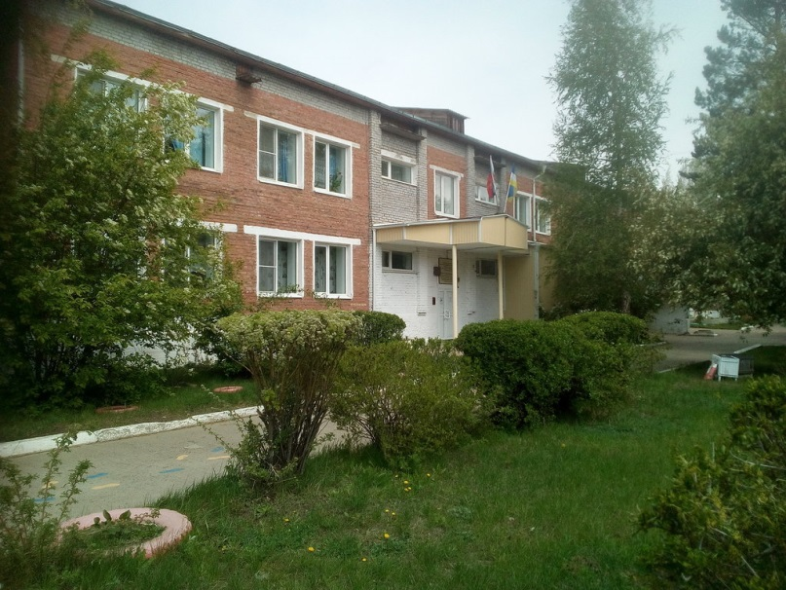
Декоративно-развивающие панели: чем полезны и как использовать
Муниципальное Автономное Дошкольное Образовательное Учреждение детский сад «Теремок» п. Селенгинск МО «Кабанский район» Республика Бурятия
Подготовила:
воспитатель Залуцкая А.Н.

Slide 2
Игра - это огромное светлое окно, через которое в духовный мир ребенка вливается живительный поток представлений, понятий об окружающем мире. Игра - это искра, зажигающая огонек пытливости и любознательности. Сухомлинский В. А.

Slide 3
Играя, у ребенка развивается мелкая моторика пальцев, мышление, логика, речь.
В настоящее время существует большое разнообразие игровых методик по этому направлению:
- пальчиковые игры;
- игры с крупами (сортировка, рисование);
- детское творчество (карандаши, восковые мелки, краски, лепка из соленого теста).

Slide 4
БИЗИБОРД (busy board) – развивающая доска (стенд, модуль) со всевозможными кнопочками, замочками, крючками, шнурками, пуговицами, выключателями и прочими «опасностями». Это полезные игры на усидчивость, внимательность, развитие мышления.

Slide 5
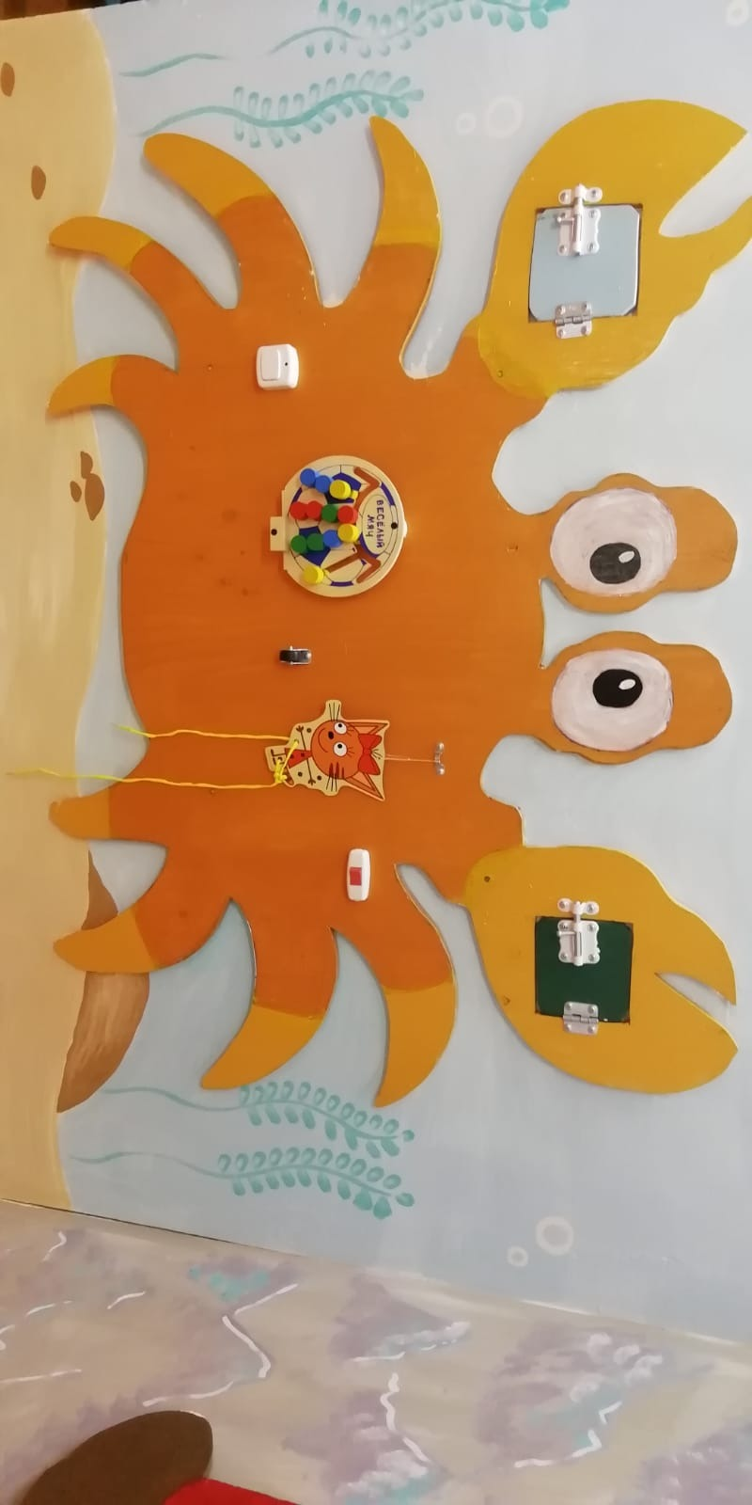
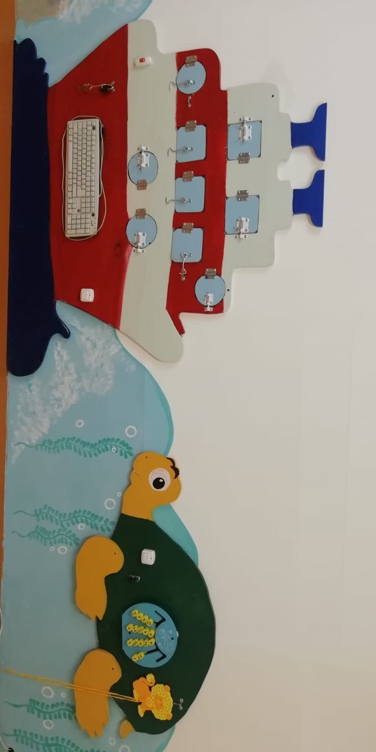

Slide 6
Требования предметно-развивающей среды:
Содержательность
Насыщенность
Доступность
Безопасность
Эстетичность
Здоровьесбережение

Slide 7
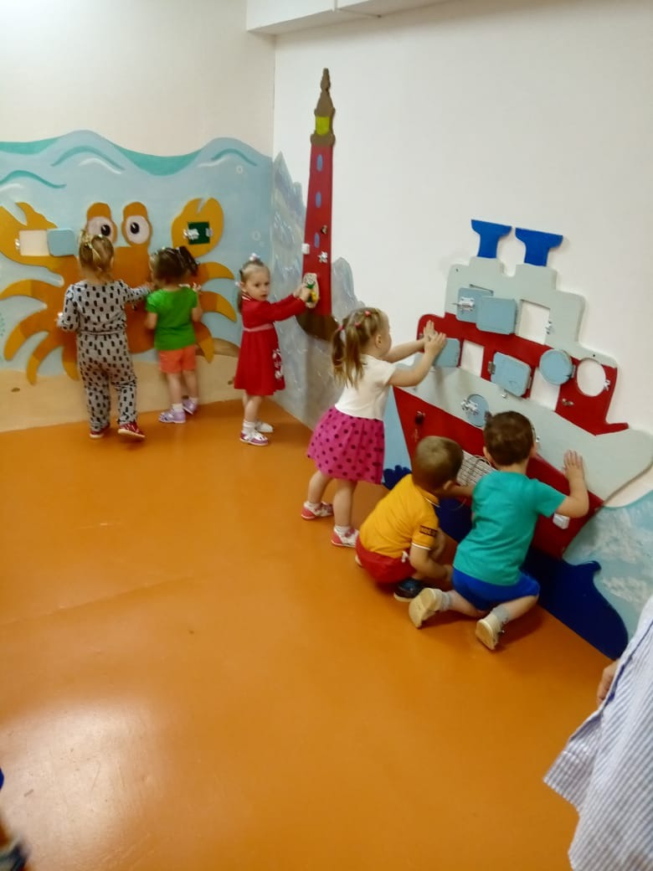

Slide 8
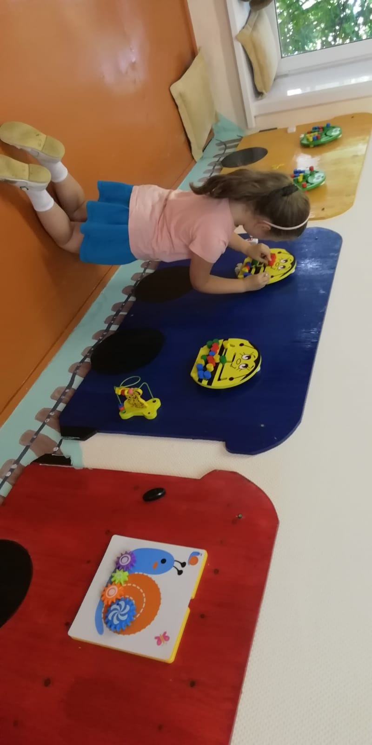

Slide 9
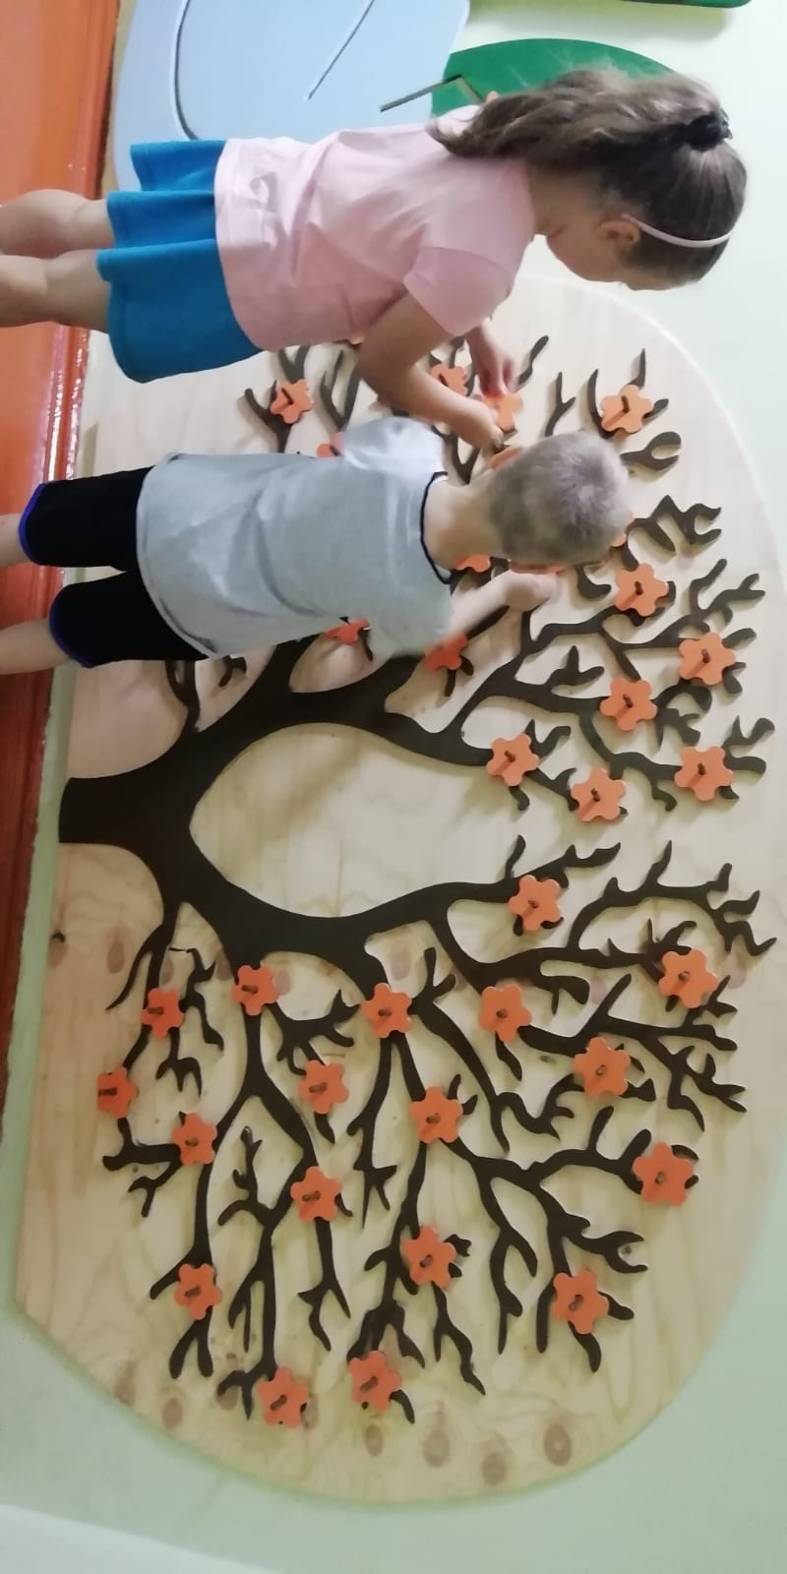

Slide 10
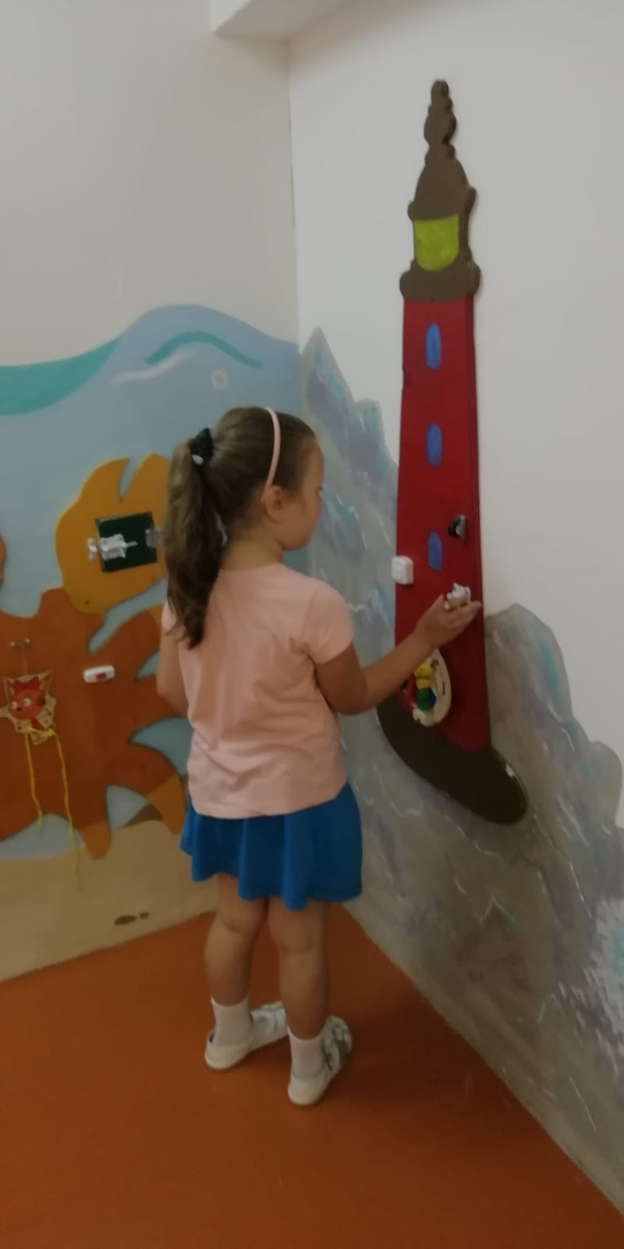
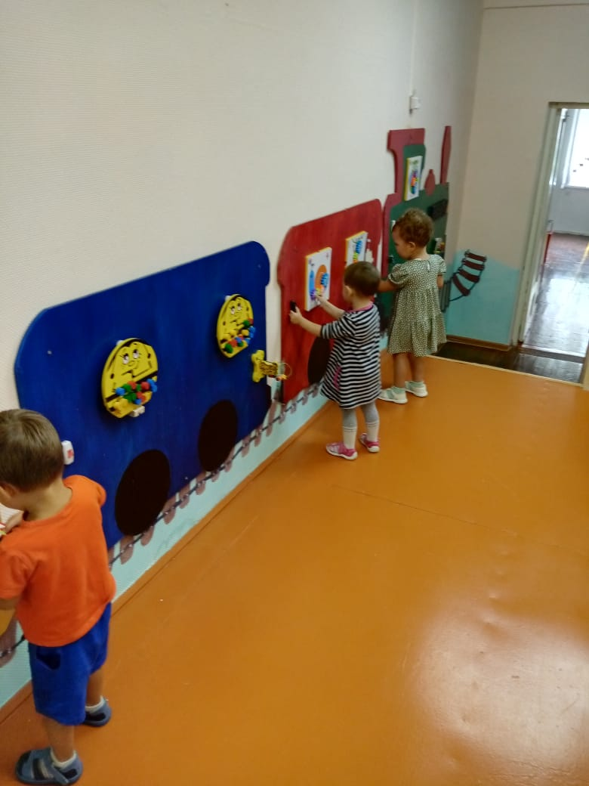

Slide 11
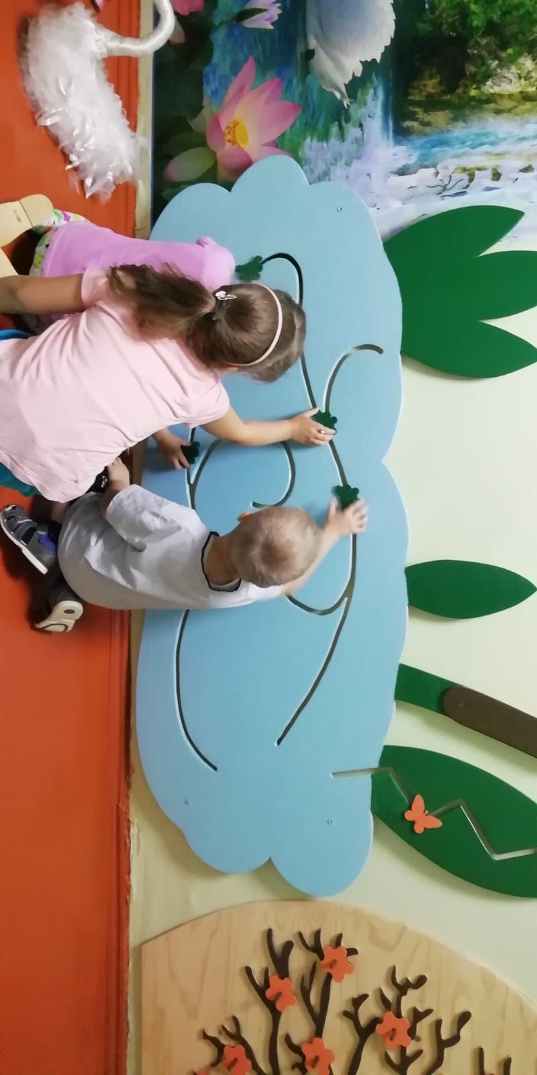

Slide 12
Занимаясь с бизибордом, дети не только знакомятся с бытовыми вещами, которые есть у него дома, но и развивают определенные навыки:
- мелкую моторику рук
- координацию движений
-усидчивость
- логику
- цветовосприятие
-изучение слов, изучение мира
-воображение
- память

Slide 13
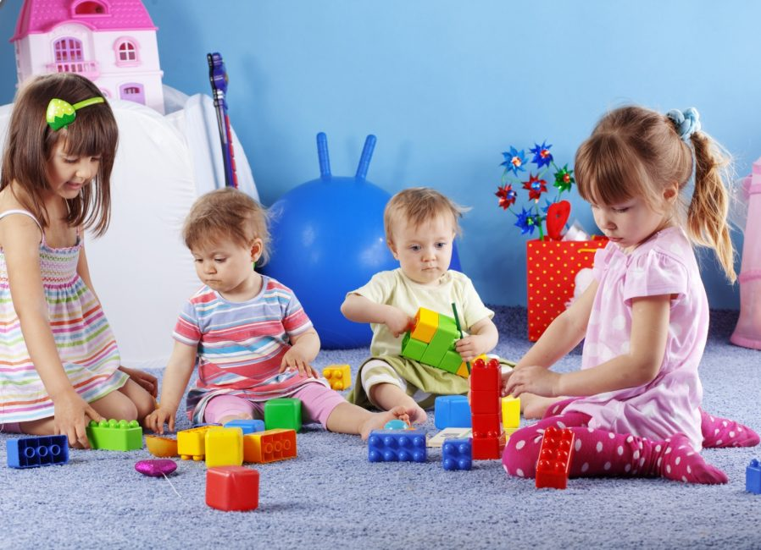
«Игра имеет важное значение в жизни ребенка, имеет то же значение, какое у взрослого имеет деятельность, работа, служба. Каков ребенок в игре, таков во многом он будет в работе, когда вырастит».

Slide 14
СПАСИБО ЗА ВНИМАНИЕ!

